Slide 1
*** 부산에 판교와 같은 IT산업단지가 유치된다면 부산의 GRDP를 예측***

Slide 2

IT산업개발이 부산의 GRPD에 미치는 영향을 알아보기 위해,
2012년에 개발된 판교테크노벨리를 활용하여 분석
1. 개요
2. 판교테크노벨리는 2012년 조성이후 활발히 활동하고 있음
- 판교테크노벨리 홈페이지의 연도별 게시물 개수의 통계 사용
3. 판교가 개발된 2012년 이후에 부동산 가격이 상승하였음
판교 개발 이후를 비교하기 위해 중원구, 분당구의 부동산 가격 변화율 추이 활용
4. 회귀분석으로 판교가 개발되지 않았을 경우의 GRDP를 예측
- 경기도 명목GRPD와 실질GRDP사용
IT 업계를 나타내기 위해 전체GRDP가 아닌 정보통신업의 GRDP로 분석
5. 부산의 2030년까지의 GRDP예측
ARIMA모델 사용
6. 부산 센텀2지구가 개발된다면 부산의 GRDP예측
- ARIMA모델에 경기도의GRDP 증가율을 부산시에 반영

Slide 3
IT산업개발이 부산의 GRPD에 미치는 영향을 알아보기 위해,
2012년에 개발된 판교테크노벨리를 활용하여 분석
1. 개요
부산시(시장 박형준)는 도심융합특구 사업지구로 센텀2 도시첨단산업단지(191만㎡, 이하 센텀2지구)가 선정됐다고 밝혔다.
도심융합특구는 수도권을 제외한 5대 광역시 도심에 판교 제2테크노밸리 모델을 적용해 기업과 청년에게 매력적인 복합혁신공간을 만들어 제공하는 것으로, 도심에 창업·벤처 등 범정부가 추진하는 지원사업을 집적하고 산업, 주거, 문화 등이 집약된 우수한 인프라를 갖춘 고밀도 거점 공간을 조성한다.
대상지로 선정된 센텀2지구는 부산 대개조 프로젝트 일환으로 해운대구 반여동·반송동·석대동 일원에 2027년 완공을 목표로 부산도시공사와 함께 도시첨단산업단지 조성을 추진 중이며, 또한 센텀시티, 해운대와 인접해 우수한 주거․상업․문화 인프라를 활용할 수 있으며, 도시철도 4호선, 반송로 등 시내 교통망 및 경부고속도로 등 광역교통망 접근성도 우수하다.
이를 통해 센텀2지구를 창업·벤처기업 등이 공존하는 ICT(정보통신기술) 중심의 미래 산업 생태계로 조성하고 매력적인 주거․상업․문화 복합공간도 함께 마련하여 우수한 지역 인재들의 정착을 도모할 예정이다.
출처 : 전기신문(https://www.electimes.com)

Slide 4
1. 개요
※ 부산의 GRDP증가율 예측
시계열 데이터를 추정할 수 있는 ARIMA모형 활용
IT버블이나 금융 위기, 부산 경제 침체 등 다른 변수는 없다고 가정
실질GRDP는 물가 변동을 반영하기 때문에 명목GRDP만 추정
다른 업종이 정보통신업에 끼치는 영향은 없다고 가정
판교 개발 이후의 명목GRDP 증가율을 부산GRDP에 그대로 반영
＊IT버블(닷컴버블) : 인터넷 관련 분야가 성장하면서 산업 국가의 주식 시장이 지분 가격의 급속한 상승을 본 1995년부터 닷컴 버블이 붕괴된 2001년까지 걸친 거품 경제 현상 출처:https://ko.wikipedia.org/wiki/%EB%8B%B7%EC%BB%B4_%EB%B2%84%EB%B8%94

Slide 5
1. 개요
＊GRDP : 지역내총생산(Gross Regional Domestic Product : GRDP)이란 일정 기간 동안에 일정 지역 내에서 새로이 창출된 최종생산물가치의 합, 즉 각 시ㆍ도내에서 경제활동별로 얼마만큼의 부가가치가 발생되었는가를 나타내는 경제지표
출처 : http://kostat.go.kr/understand/info/info_lge/1/detail_lang.action?bmode=detail_lang&pageNo=&keyWord=0&cd=SL4409&sTt=
＊명목GRDP는 물가 변동을 반영하지 않은 것이고, 실질GRDP는 물가 변동을 반영한 것

Slide 6
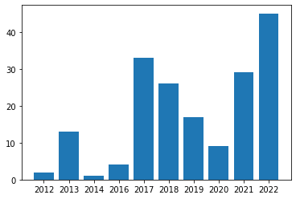
1. 판교테크노벨리는 2012년 조성이후 활발히 활동하고 있음
Selenium을 사용하여 연도별 게시물 개수 추출
-중복된 공지는 제거한 후, Counter을 활용하여 게시물 개수 통계 사용
※ 지원사업의 개수는 다르지만 2012년부터 홈페이지가
계속 활성화되고 있다는 것을 확인할 수 있음
＊판교테크노벨리지원사업 : 판교 테크노벨리 입주 스타트업의 사업화 지원을 통해, 경쟁력 제고와 통합 클러스터 생태계 활성화

Slide 7
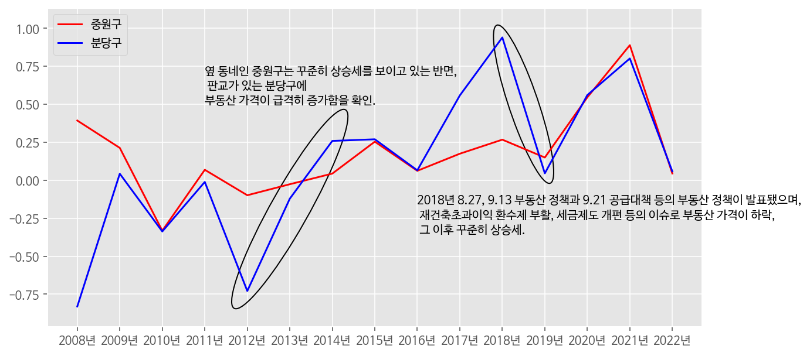
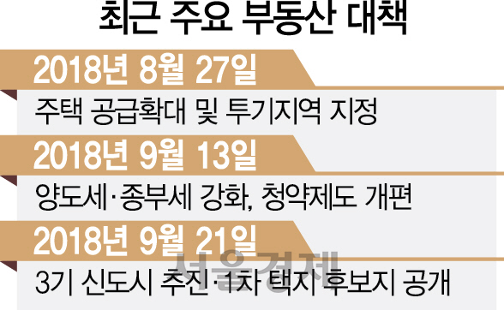
2. 판교가 개발된 2012년 이후에 부동산 가격이 상승하였읍
Pandas와 Numpy 사용하여 데이터 정제
중원구와 분당구의 부동산 가격 데이터 시각화
출처 : https://www.sedaily.com/NewsVIew/1S60X71MQ3

Slide 8
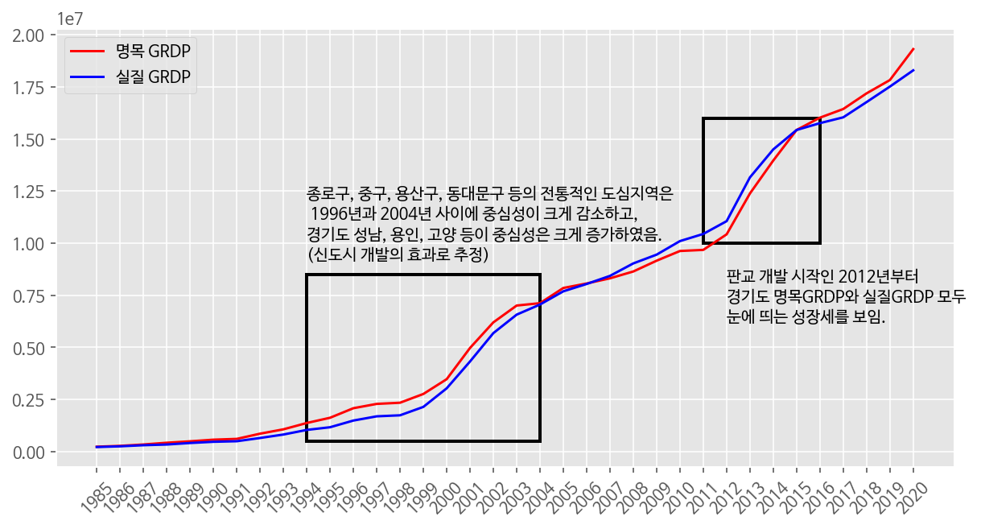
3. 회귀분석으로 판교가 개발되지 않았을 경우의 GRDP를 예측
Pandas와 Numpy 사용하여 데이터 정제
경기도의 명목GRDP와 실질GRDP 시각화

Slide 9
3. 회귀분석으로 판교가 개발되지 않았을 경우의 GRDP를 예측
Sklearn 사용, 판교개발이 이루어지지 않았을 때의 2020년 GRDP예측
명목GRDP와 실질GRDP의 회귀분석 선을 그래프에 나타냄
날짜를 종속변수, GRDP를 독립변수로 회귀분석
판교가 개발되지 않았을 경우 2020년의 GRDP를 추청
1985년부터 2011년까지를 train데이터셋으로 설정

Slide 10
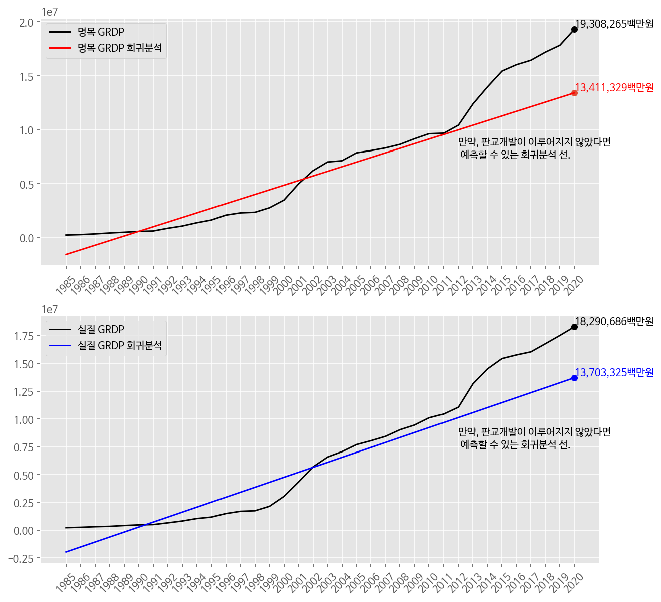
3. 회귀분석으로 판교가 개발되지 않았을 경우의 GRDP를 예측

Slide 11
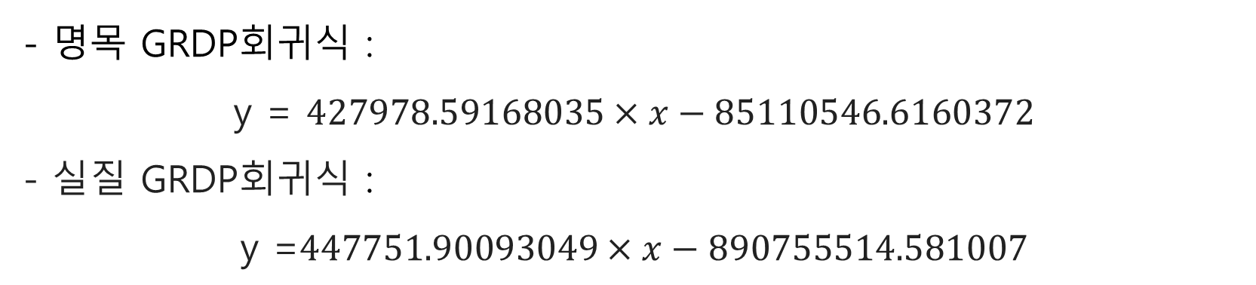
IT산업개발이 부산의 GRPD에 미치는 영향을 알아보기 위해,
2012년에 개발된 판교테크노벨리를 활용하여 분석
3. 회귀분석으로 판교가 개발되지 않았을 경우의 GRDP를 예측
- 명목 GRDP회귀식 :
$$\text{y}\text{ = }427978.59168035×x−85110546.6160372$$
- 실질 GRDP회귀식 :
$$\text{y}\text{ =}447751.90093049×x−890755514.581007$$
# 판교개발이 이루어진 경우
명목GRDP 19,308,265백만원, 실질GRDP는 18,290,686백만원
# 판교개발이 이루어지지 않은 경우
명목GRDP 약13,411,329백만원, 실질GRDP 약 13,703,325백만원으로 예측.

Slide 12
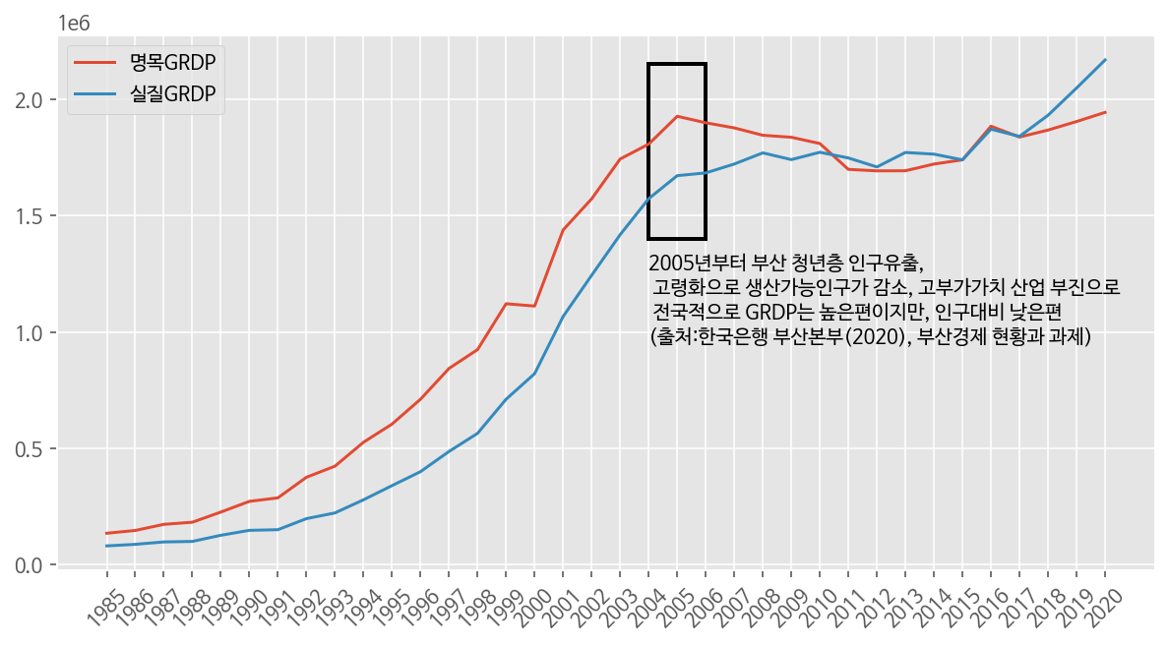
IT산업개발이 부산의 GRPD에 미치는 영향을 알아보기 위해,
2012년에 개발된 판교테크노벨리를 활용하여 분석
4. 부산의 2030년까지의 GRDP예측
- 부산의 GRDP시각화

Slide 13
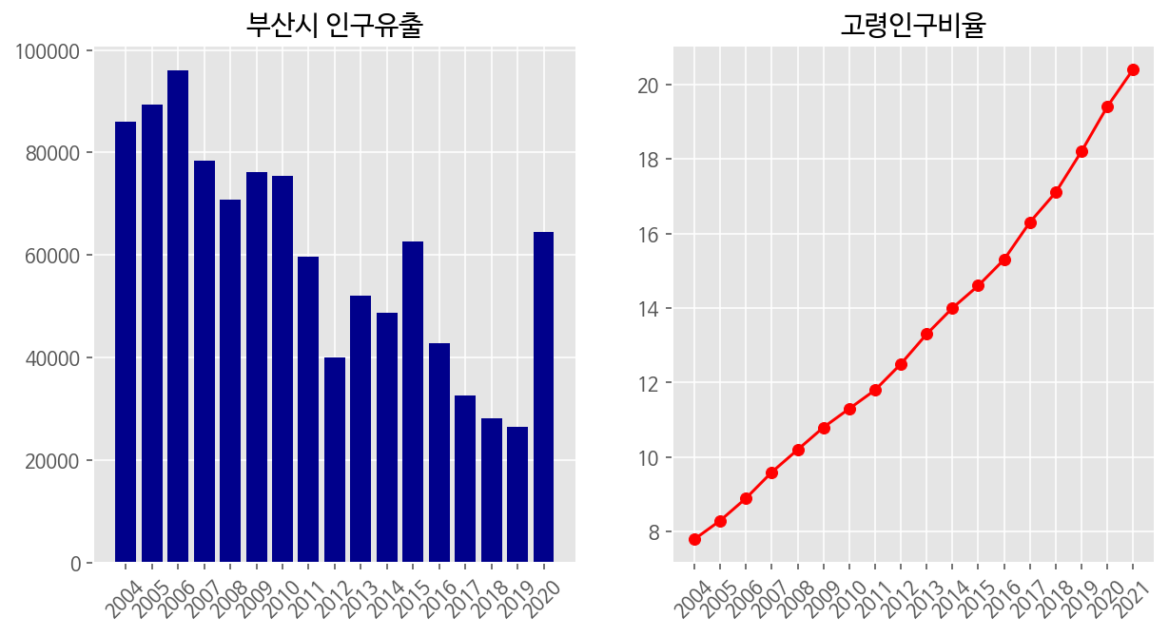
IT산업개발이 부산의 GRPD에 미치는 영향을 알아보기 위해,
2012년에 개발된 판교테크노벨리를 활용하여 분석
4. 부산의 2030년까지의 GRDP예측
- 부산의 인구유출 그래프와 고령인구 비율 시각화
2004년~2005년경 부산의 인구 유출을 확인
고령화 비율이 점차 증가함을 확인

Slide 14
4. 부산의 2030년까지의 GRDP예측
ARIMA모형 선택 이유 : 시간 순서대로 정렬된 데이터에서 의미 있는 요약과 통계 정보를 추출하기 위해 선택.
＊ARIMA모형 : 일정한 시간 간격으로 표시된 자료의 특성(추세변동, 계절변동, 순환변동, 불규칙변동)을 파악하여 미래를 예측하는 분석방법
ARIMA모형 패키지 사용
Train 데이터셋 설정
Train 데이터셋은 1985년부터 2020년까지 설정

Slide 15
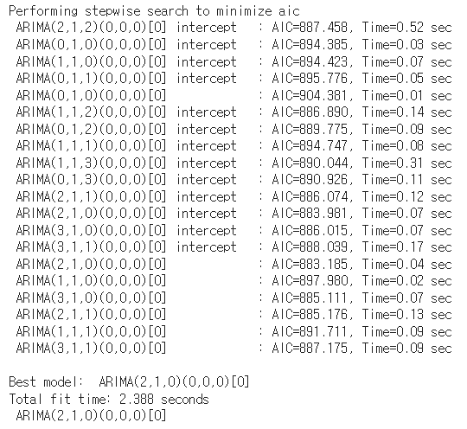
4. 부산의 2030년까지의 GRDP예측
- ARIMA 모형의 차수 p,d,q와 계수를 자동으로 추정
▶p=2, d=1, q=0으로 적용

Slide 16
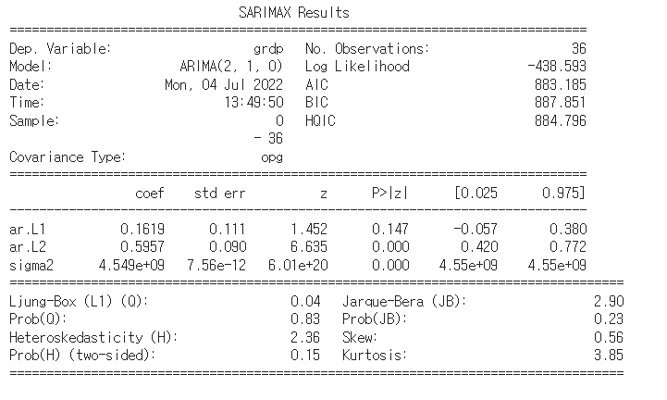
4. 부산의 2030년까지의 GRDP예측
- 모델 생성
▶유의확률 유의미하다고 판단.

Slide 17
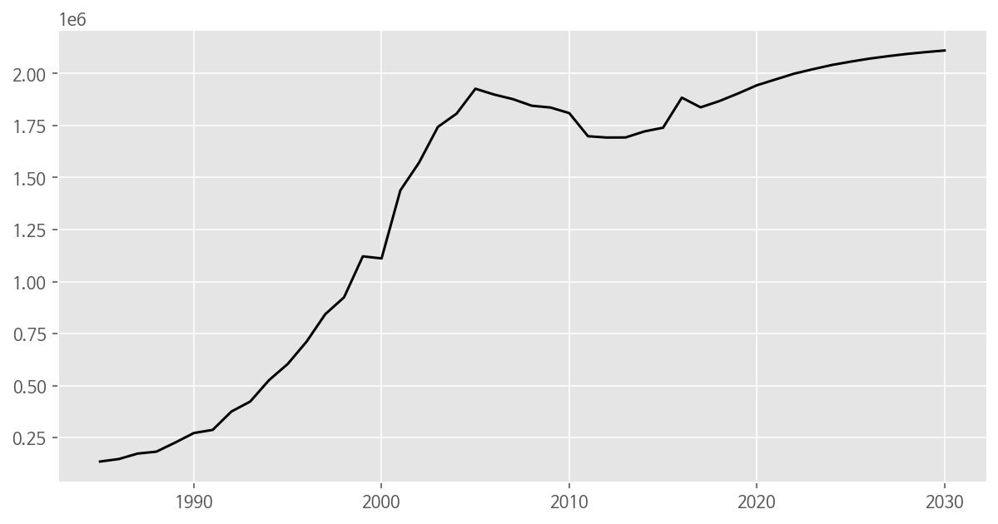
4. 부산의 2030년까지의 GRDP예측
- 시계열로 예측한 부산의 2030년까지 GRDP

Slide 18
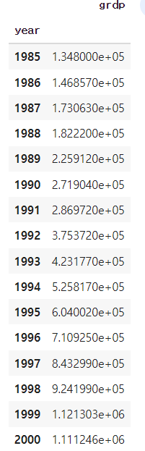

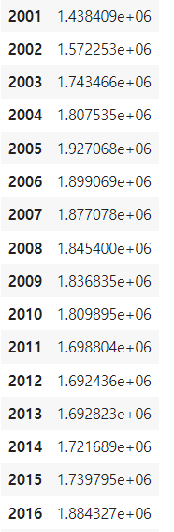
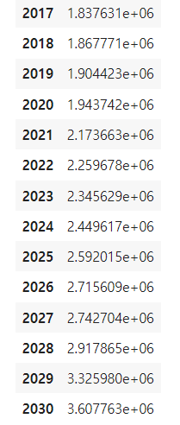
4. 부산의 2030년까지의 GRDP예측
경기도의 2004년부터 2014년까지 10년의 GRDP증가율 계산
부산의 예측GRDP에 증가율 곱하기

Slide 19
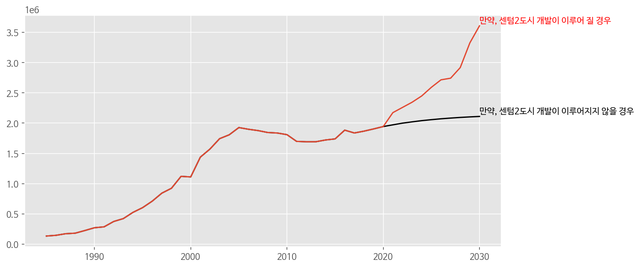
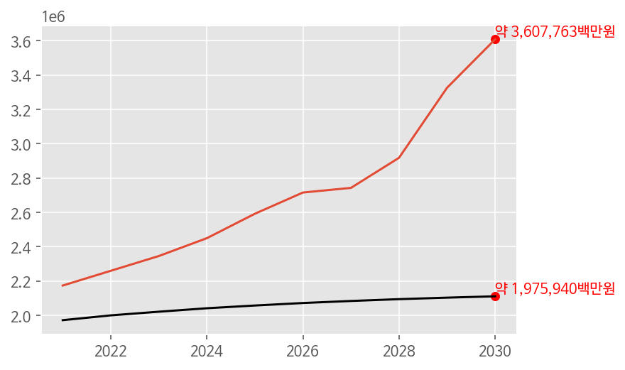
4. 부산의 2030년까지의 GRDP예측
- 센텀2지구가 개발될 경우 부산의 예측 GRDP시각화

Slide 20
4. 부산의 2030년까지의 GRDP예측
- 2027년 부산에 제 2테크노벨리가 신설된다면, 2030년 예상 GRDP는 약 3,607,763백만원으로 추정됨

Slide 21
출처
https://www.pangyotechnovalley.org/html/support_biz/pangyo_support.asp
https://www.sedaily.com/NewsVIew/1S60X71MQ3
https://www.reb.or.kr/r-one/main.do
http://kostat.go.kr/understand/info/info_lge/1/detail_lang.action?bmode=detail_lang&pageNo=&keyWord=0&cd=SL4409&sTt=
https://kosis.kr/statHtml/statHtml.do?orgId=210&tblId=DT_GRDP002&conn_path=I3
https://www.electimes.com
https://kosis.kr/statHtml/statHtml.do?orgId=101&tblId=DT_1B26001_A01&conn_path=I2
https://kosis.kr/statHtml/statHtml.do?orgId=101&tblId=DT_1YL20631&conn_path=I2
https://ko.wikipedia.org/wiki/%EB%8B%B7%EC%BB%B4_%EB%B2%84%EB%B8%94
https://colab.research.google.com/drive/1Qqx5G7SzaLcUl16Zrm8x7K_z_BoGt3eS?usp=sharing

